Slide 1
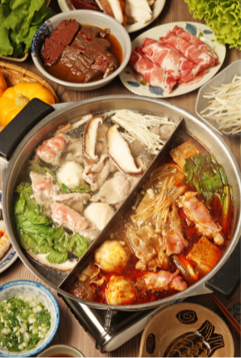





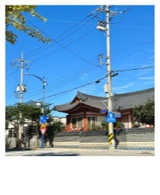



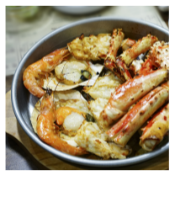



PANTONE
PANTONE
휴먼교육센터
7번 국도(동해안) 맛집 정보 공유 및 리뷰 커뮤니티 웹사이트
관광지 특색과 사용자 순위 선정을 반영한 맞춤형 음식점 정보 플랫폼
2조 TwoGether
김창윤, 박현재, 정충교, 김영신, 김지훈
Notes:
7번 국도 맛집 정보 공유 및 리뷰 커뮤니티 웹사이트 발표 시작하겠습니다.

Slide 2
목차
1. 팀 소개
2. 프로젝트 개요
3. 메뉴 구조도
4. 사용 기술 스택
5. WBS
6. 상태 다이어그램
7. ERD
8. 요구사항 정의서
9. 화면결과
10. 소감
Notes:
목차는 첫번째로 팀소개, 프로젝트 개요, 메뉴 구조도, 사용 기술 스택, WBS, ... 화면결과, 소감 순으로 발표 하겠습니다.

Slide 3




팀 소개
TwoGether
함께 떠나요, 맛있고 따뜻한 여행
김창윤(팀장)
박현재(부팀장)
정충교
김지훈
김영신
기획, 총괄
화면설계 및 편집
디자인, 개발
ERD,
개발 환경 구축
개발
테이블 정의서
상태 다이어그램
개발
WBS
요구사항정의서
개발
기초자료 조사
화면설계서(PPT)
개발
프로젝트
동해안 7번 국도 지역(Local)을 따라 펼쳐지는 맛집 정보와 여행 콘텐츠를 제공하는 지역 밀착형 웹사이트
Notes:
저희 팀소개입니다. 저희 조는 2조고 2라는 숫자에서 영어 two를 따와 팀과 함께 협업을 잘 하자 라는 의미로 TWOGETHER라고 지었습니다. 저희 팀장님은 기획 부분에 힘을 많이 썼고 화면설계 및 편집, 디자인 등을 총괄하였습니다. 다음으로 박현재 부팀장은 ERD, 아키텍처 설계, 각 맡은 페이지 풀스택 개발 등을 맡았습니다. 다음으로 정충교 팀원은 상태 다이어그램, 주요 페이지 풀스택 개발을 했습니다. 다음은 김지훈 팀원은 WBS, 요구사항 정의서 마찬가지로 맡은 페이지 풀스택 개발진행을 했고 김영신 팀원도 기초자료조사, 화면설계서, 맡은 페이지 풀스택 개발을 진행해서 각자 역할에 맡에 다들 충실히 임해주셨습니다.

Slide 4


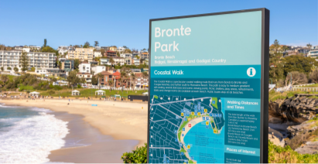
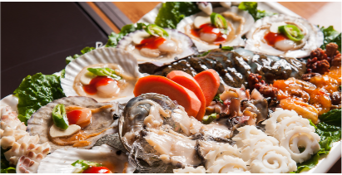
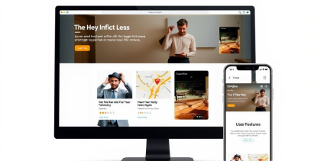
프로젝트 개요
지역 음식점 정보 공유 서비스
7번국도(동해안) 맛집 리스트
웹사이트 구현 프로젝트
동해안 지역 맛집 정보 집중
사용자 중심의 리뷰 시스템
지역 특산물, 문화 소개
여행객과 현지인 정보 교류
고성에서 부산까지 주요 도시 포함
여행지 음식 중심
이달의 지역, 이 달의 게시글 top10
지역별 맛집 게시판 목록
AI 챗 기능
사용자 친화적 인터페이스 설계
관리자 철저한 관리 시스템
Notes:
다음은 프로젝트 개요입니다.
첫번째로 지역 음식점 정보 공유 서비스 다음은 7번국도 맛집 리스트, 웹사이트 구현 프로젝트가 저희 프로젝트 개요입니다.

Slide 5
메뉴 구조도 (사이트맵)
일반 로그인
회원가입
# 로그인 후에만 HOME 화면 진입 가능
로그인 전 MAIN
구글 로그인
비밀번호 변경
카카오 로그인
이용약관
HOME
TOP10
마이페이지
유저 검색
공지/문의
R7봇
관리자
배너(슬라이드)
이달의 여행지
내 정보
유저 목록
공지사항
AI R7 채팅
사용자 관리
12도시 소개
투표 진행 상황
회원 정보 수정
관리자 글 관리
스레드 관리
음식점 목록
이 달의 게시물
내가 쓴 글
고객센터 문의
댓글 관리
스레드 목록
팔로워
리뷰 관리
팔로잉
신고 관리
Notes:
메뉴 구조도 입니다.
로그인 전이 MAIN이고 로그인 방식에도 3가지가 있습니다. 일반 로그인, 구글 로그인, 카카오 로그인으로 나뉘고 로그인을 하게 되면 HOME으로 가게 됩니다. HOME 부터 시작해서 TOP 10, 마이페이지 등 관리자까지가 사이드바에 있는 메뉴들입니다. HOME에서는 배너, 도시 소개, 음식점 목록, 스레드 목록 등이 있고 마찬가지로 각 사이드바 메뉴들을 클릭하면 밑에 나와있는 정보들 처럼 컨텐츠들을 확인 할 수 있습니다.

Slide 6






















사용 기술 스택
Development Tools
(개발 도구)
VS code
Frontend Technologies
(프론트엔드 웹 기술)
Backend Technologies
(백엔드 웹 기술)
Database (데이터베이스)
Integrated Services
(통합 외부 서비스)
Maps API
Collaboration &
Version Control Tools
(협업 및 버전관리 도구)
Discord
Notes:
저희 사용 기술 스택입니다. 개발도구로는 인텔리제이, VScode, 프론트 웹기술, 백엔드 웹기술, 데이터베이스는 ORACLE DATABASE를 사용했습니다. 통합 외부 서비스로는 KAKAO MAPS API, OPEN AI를 사용했고 협업 및 버전관리 도구로는 깃허브, 잔디, 디스코드를 사용했습니다.

Slide 7
WBS
Work Breakdown Structure
Notes:
다음은 WBS 입니다.

Slide 8

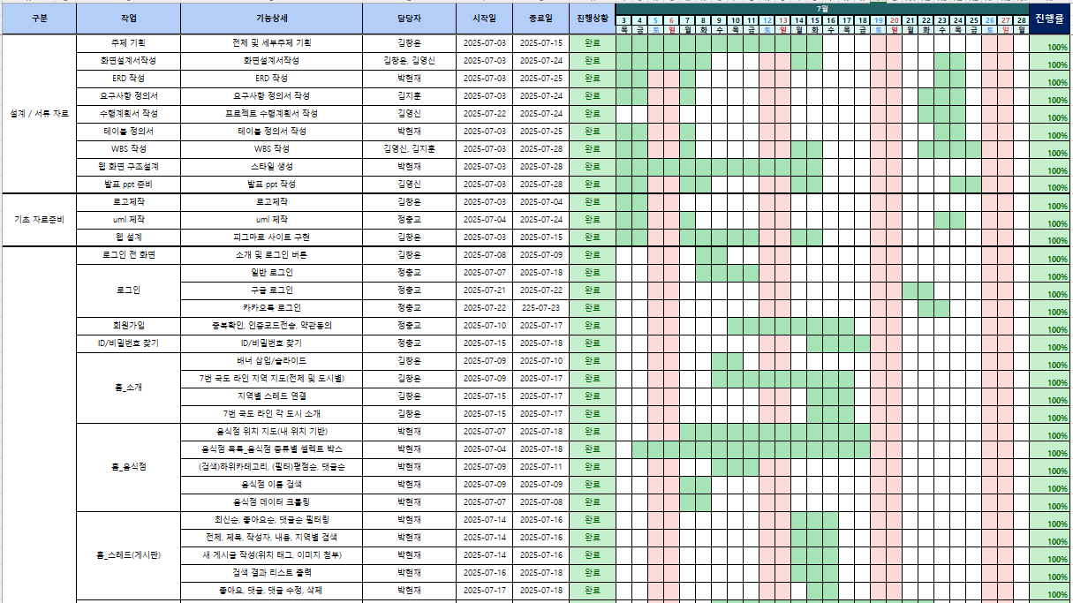
Notes:
WBS도 각자 기간에 알맞게 다들 수행하셨고 개발 완료 하였습니다.

Slide 9
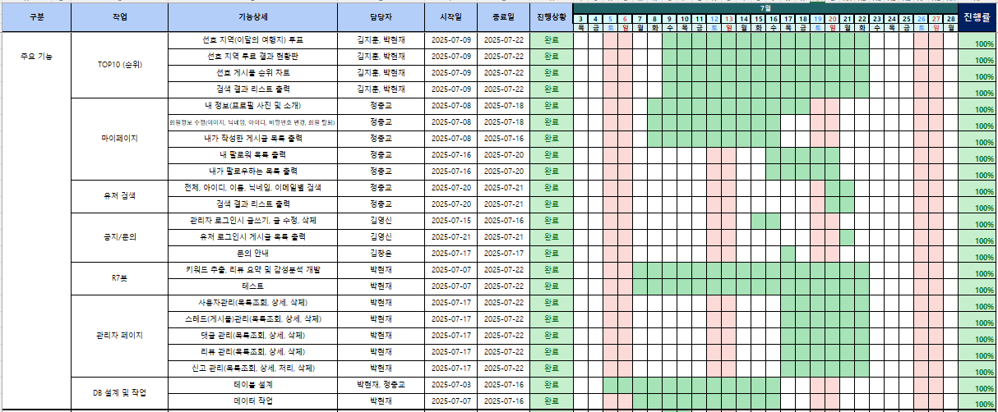

Slide 10
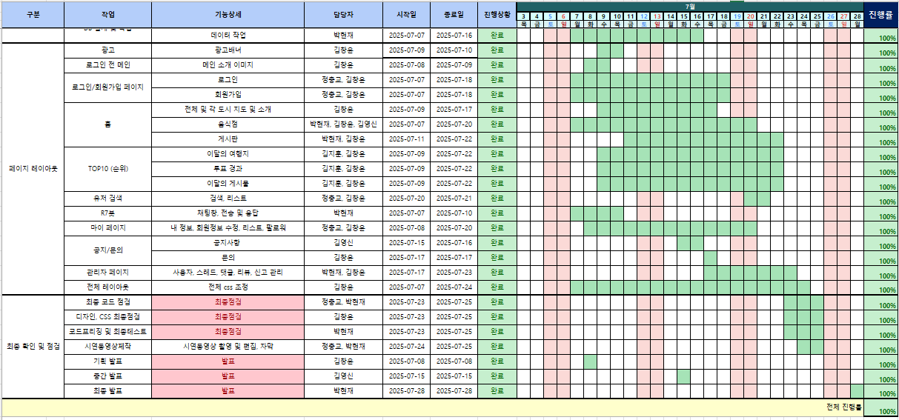

Slide 11
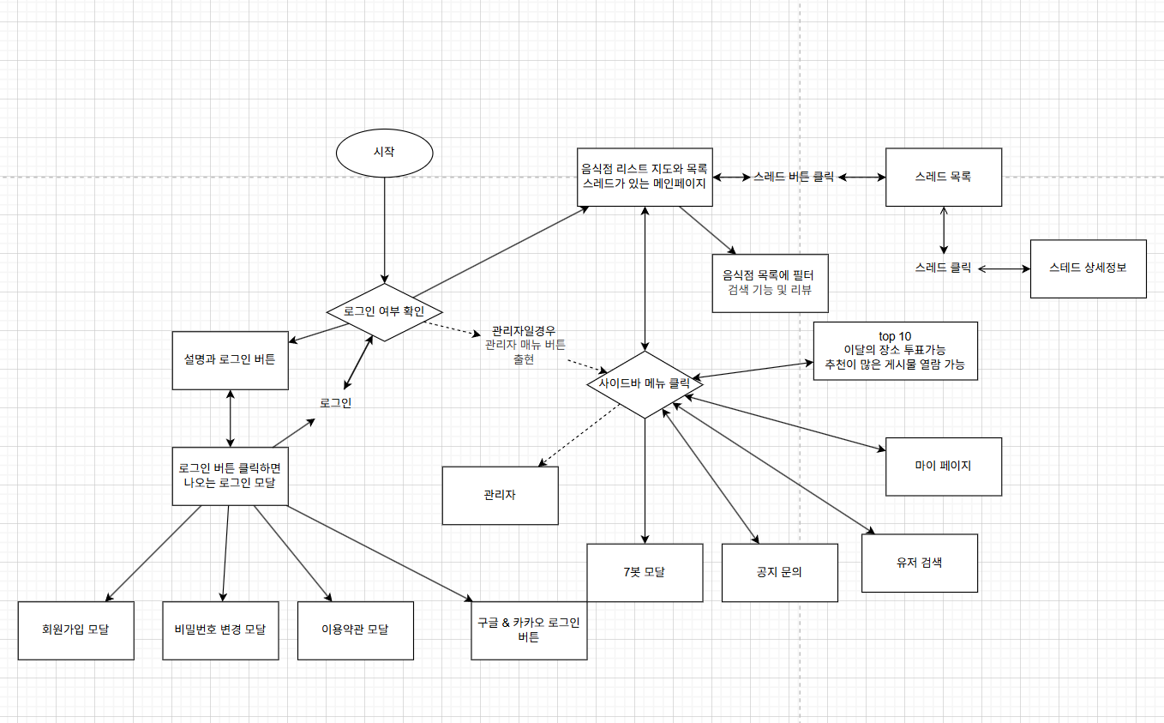
상태 다이어그램
Notes:
다음으로는 상태 다이어그램입니다. 로그인 여부가 확인, 사이드바 메뉴 클릭으로 인해서 어떤 컨텐츠가 나오는지 확인할 수 있습니다.

Slide 12
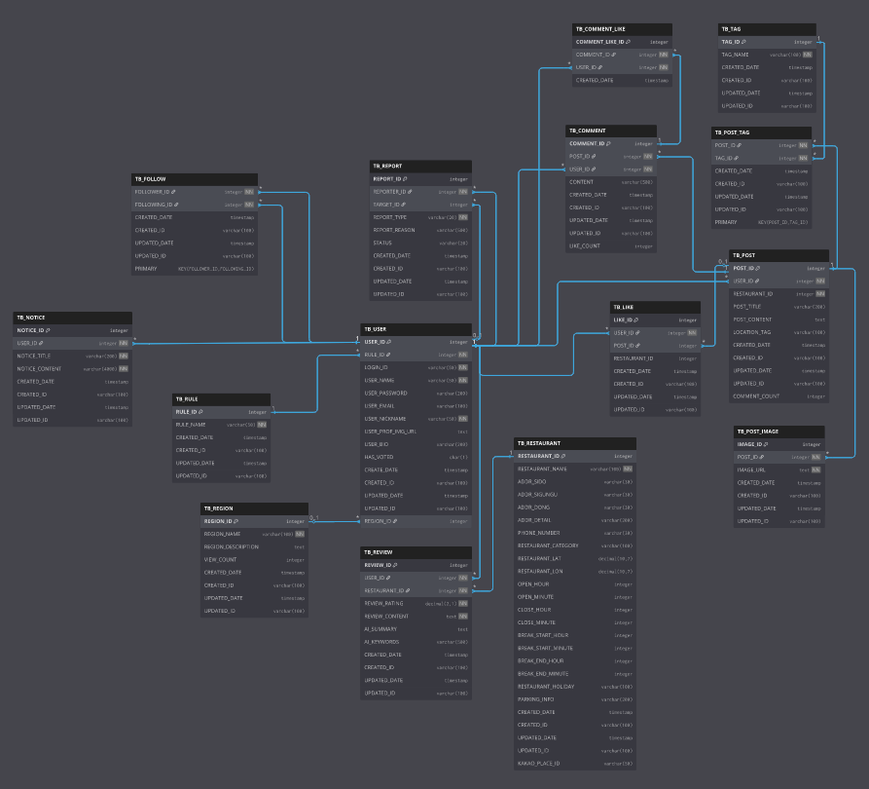
ERD
Entity-Relationship Diagram
Notes:
ERD는 여기 중간에 보이는게 유저 테이블이고 유저에서 권한으로 나눠지는 권한 테이블 유저간 서로 팔로우 할 수 있는 팔로우 테이블 그리고 사용자가 직접 게시글을 생성할 수 있는 게시글 테이블, 카카오맵에서 크롤링한 데이터들은 여기 음식점 테이블에 들어가고 음식점에도 리뷰를 남길 수 있게 리뷰 테이블도 있습니다. 게시글에서 댓글, 좋아요 태그, 신고 등 대부분의 데이터를 담을 수 있게 테이블 설계를 했습니다.

Slide 13
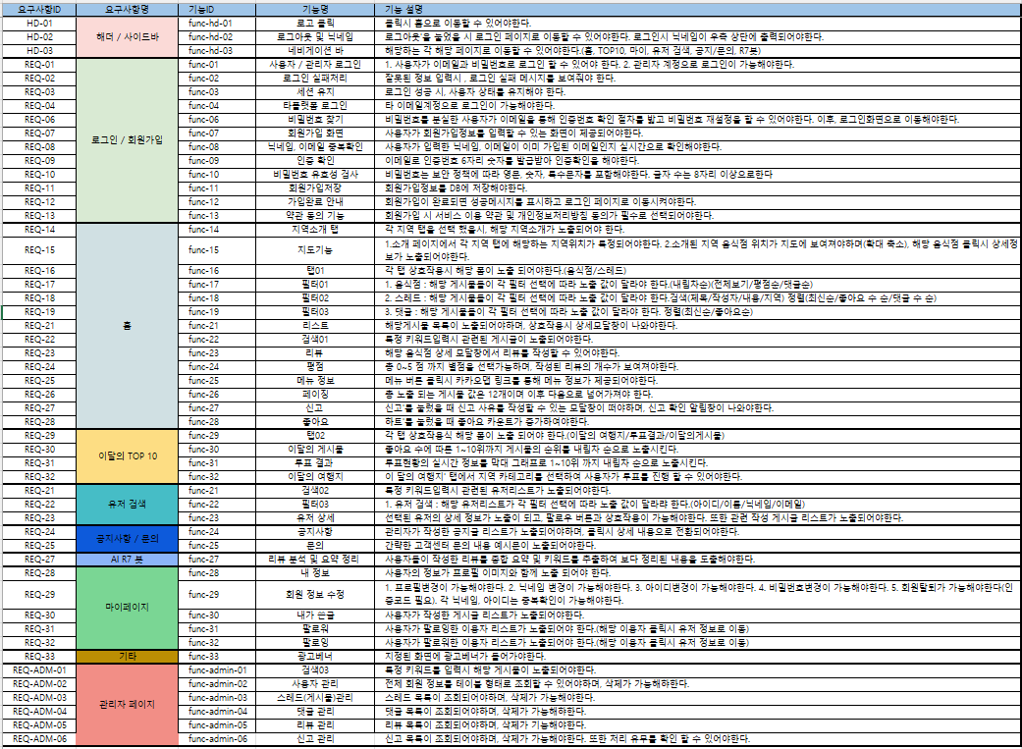
요구사항정의서
Notes:
다음은 요구사항 정의서 입니다. 각 페이지에 맞게 기능을 나눠서 작성했습니다.

Slide 14
TwoGether
화면결과

Slide 15
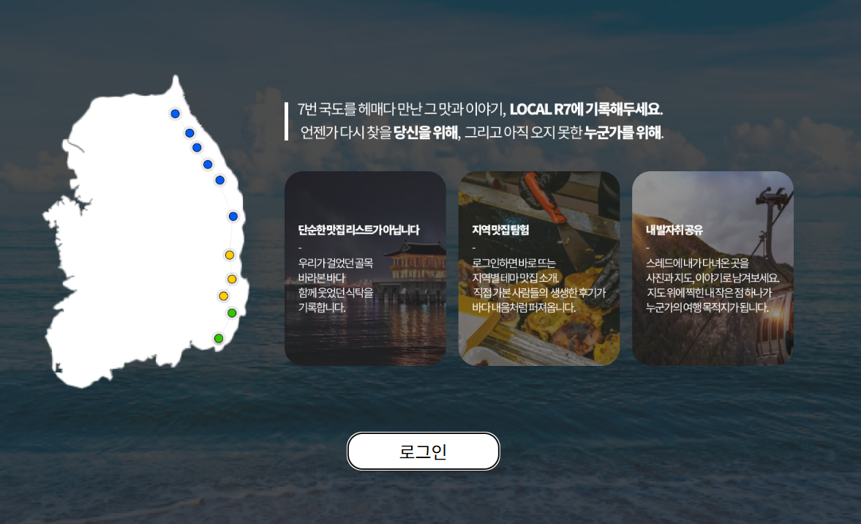
로그인 전 MAIN
설명 및 기능
1 | 페이지 설명​
2 | 로그인 버튼 눌렀을 시 로그인 모달 창 띄울 수 있는 기능​
1
2
Notes:
로그인 전 저희 첫 페이지 메인 화면입니다. 1번에 저희 페이지 설명이 있고 로그인 버트을 누르면 로그인 모달창이 나옵니다.

Slide 16
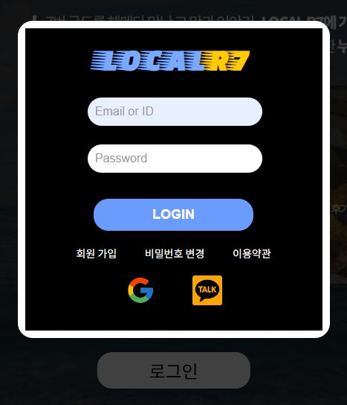
로그인 모달창
설명 및 기능
1 | 아이디, 비밀번호가 일치 할 시 로그인 기능​
2 | 일치 시 로그인 후 화면으로 이동 구글, 카카오 아이디로 로그인 가능
3 | 회원가입 id/pw찾기, 이용약관을 볼 수 있는 모달 창 뜨기 전 버튼
1
2
3
2
2
Notes:
로그인 모달창을 띄우면 아이디 또는 이메일로 로그인 할 수 있게 만들었습니다. 아이디 또는 이메일과 비밀번호가 일치하면 로그인이 됩니다. 로그인 방식에는 일반 회원가입해서 할 수 있는 로그인과 구글로그인, 카카오 로그인을 할 수 있습니다. 아무래도 회원가입 시 적어야할 내용, 인증 방식이 다소 사용자 입장에서 귀찮을 수 있기때문에 소셜로그인 방식도 채택하게 되었습니다.

Slide 17
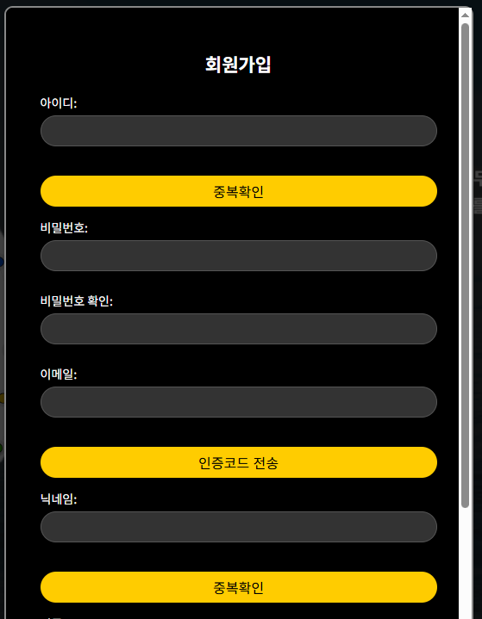
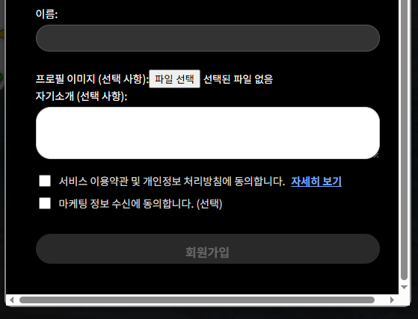
회원가입 모달창_전체
설명 및 기능
1 | 아이디 입력 후 중복확인
2 | 비밀번호 입력, 비밀번호 확인
3 | 이메일 입력 후 인증코드 전송
4 | 닉네임 중복확인
5 | 이름 입력
6 | 프로필 이미지, 자기소개(선택 사항)
7 | 이용약관 동의 마케팅 정보 수집 동의(선택사항)
8 | 최종 회원가입 버튼
1
2
5
6
3
7
8
4
Notes:
회원가입 창인데 아이디 중복확인, 비밀번호 중복확인, 그리고 이메일을 통한 인증번호 확인과 닉네임 중복확인, 이용약관 동의 등 모두 되어야만 정상적으로 회원가입을 할 수 있습니다.

Slide 18
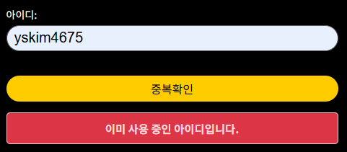
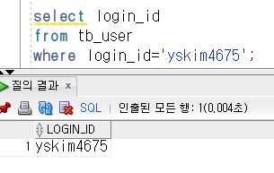
회원가입 _아이디 중복확인
설명 및 기능
1 | 아이디 입력(기존 회원)
2 | 중복 확인 버튼 클릭
3 | 존재시 “이미 사용중인 아이디입니다“ 출력
4 | 아래 SQL 문을 실행하여 DB에 해당 아이디가 존재하는지를 확인한다. SELECT login_id FROM th_user WHERE login_id = '입력된아이디';
1
2
3
4
Notes:
아이디 중복확인이 되는 과정을 SQL 쿼리로 보여드리자면 다음과 같습니다.

Slide 19
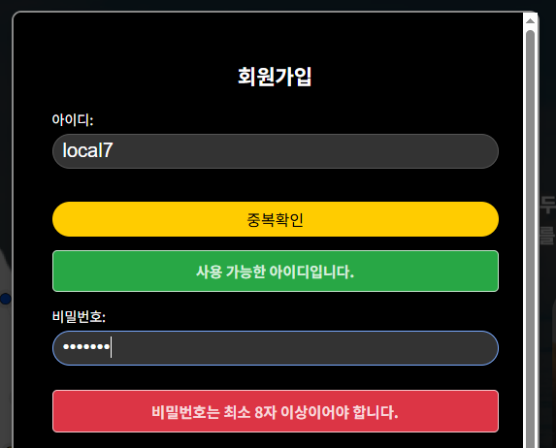
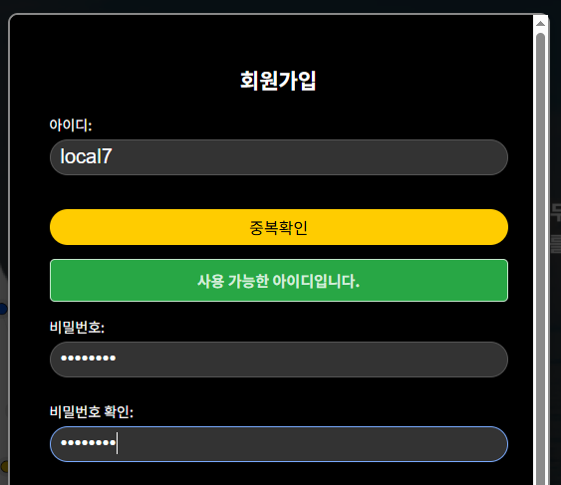
회원가입 _비밀번호 확인
설명 및 기능
1 | 아이디 중복 없는 경우 “사용가능한 아이디입니다” 출력
2 | 비밀번호 8자 미만일 경우 “비밀번호는 최소 8자 이상이어야 합니다“ 출력
3 | 비밀번호 8자 이상 시 동일 비밀번호 확인
1
2
3
Notes:
회원가입할때 모두 중복확인 버튼을 누르고 사용가능한 아이디라는 문구가 떠야 정상적으로 아이디를 사용할 수 있고 비밀번호는 최소 8자리 이상으로 제한을 뒀습니다.
* 로그인 아이디는 VARCHAR2(50) 정도

Slide 20
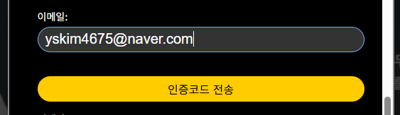
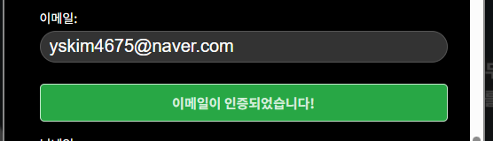
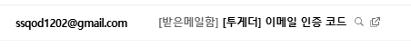
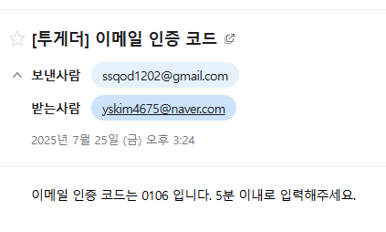
회원가입 _이메일 인증코드 전송
설명 및 기능
1 | 이메일 입력 후 인증코드 전송
2 | 이메일 인증코드 확인
3 | 인증코드 입력 후 이메일 인증
1
3
2
Notes:
다음은 이메일 인증 코드 전송인데 본인 이메일을 적고 인증코드 전송 버튼을 누르게 되면 다음 사진과 같이 인증코드 4자리가 오게 됩니다. 인증코드 입력하고 인증코드가 맞으면 인증되었습니다 문구가 뜹니다.

Slide 21
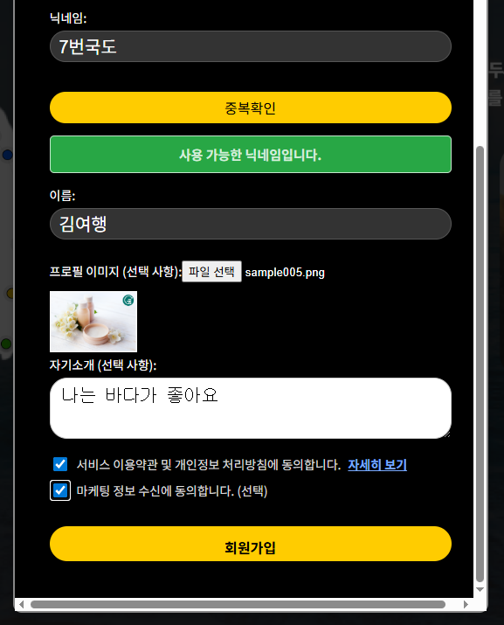
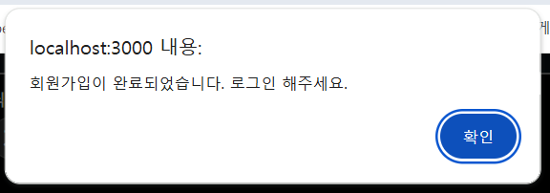
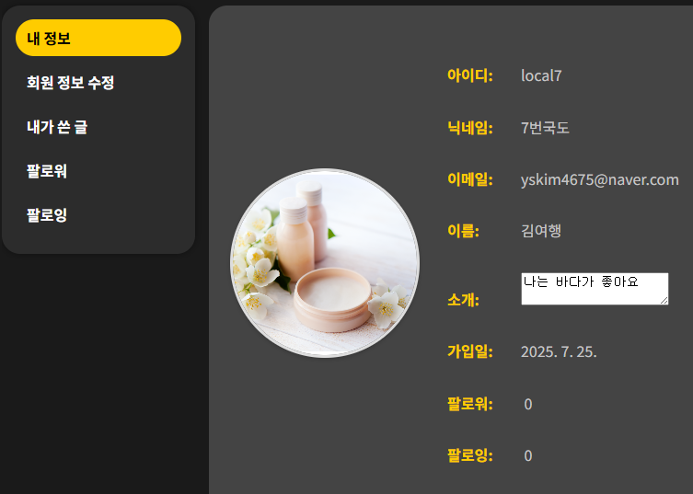
회원가입 _프로필 반영
7
설명 및 기능
1 | 닉네임 중복확인
2 | 이름 입력
3 | 프로필 이미지 첨부(선택)
4 | 자기소개 입력(선택)
5 | 약관 동의(필수), 마케팅 수신동의(선택)
6 | 회원가입
7 | 회원가입 완료 알림창
8 | 입력된 정보 반영된 마이페이지 ‘내 정보’ 출력 확인
1
2
3
8
4
5
6
Notes:
저희는 사용자들 간에 서로 게시물, 댓글 등 소통할 수 있는 기능들이 있어서 이렇게 사용자가 직접 프로필이미지, 자기소개 등을 추가 할 수 있습니다.

Slide 22
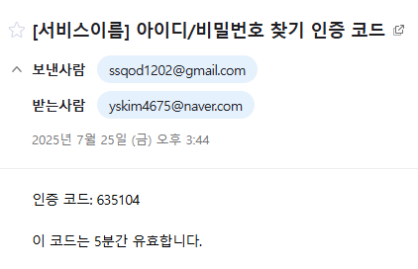
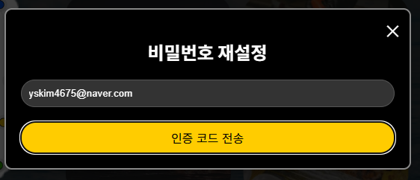
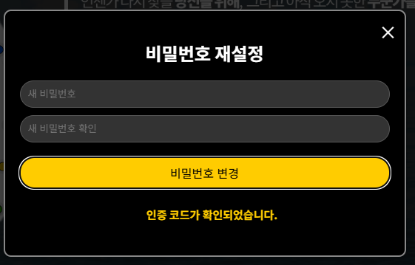
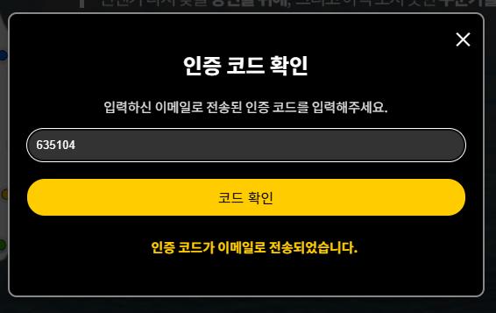
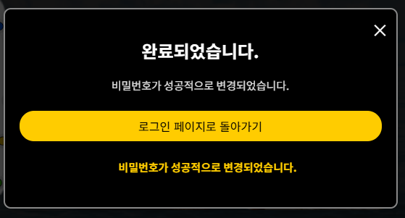
2
비밀번호 변경
설명 및 기능
1 | 이메일로 인증코드 전송
2 | 이메일로 인증코드 확인
3 | 인증 코드 입력
4 | 새 비밀번호 입력, 확인
5 | 비밀번호 변경 완료
1
4
3
5
Notes:
다음은 비밀번호 변경입니다. 비밀번호 변경도 회원가입 할때 인증코드 확인 기능과 똑같이 비밀번호 변경에서도 인증코드를 통해 비밀번호 재설정을 할 수 있습니다.

Slide 23
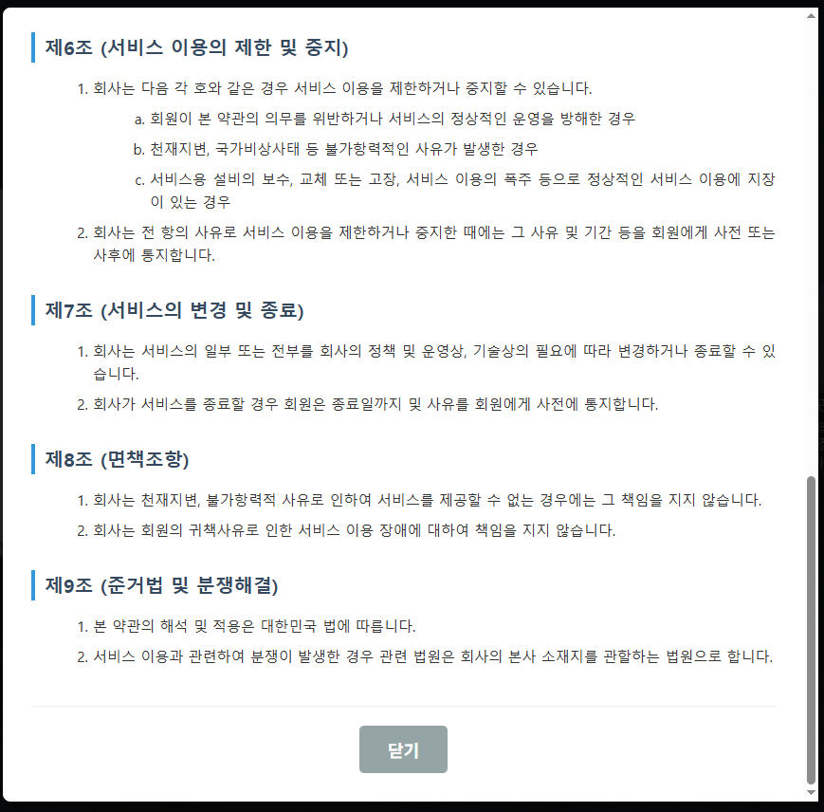
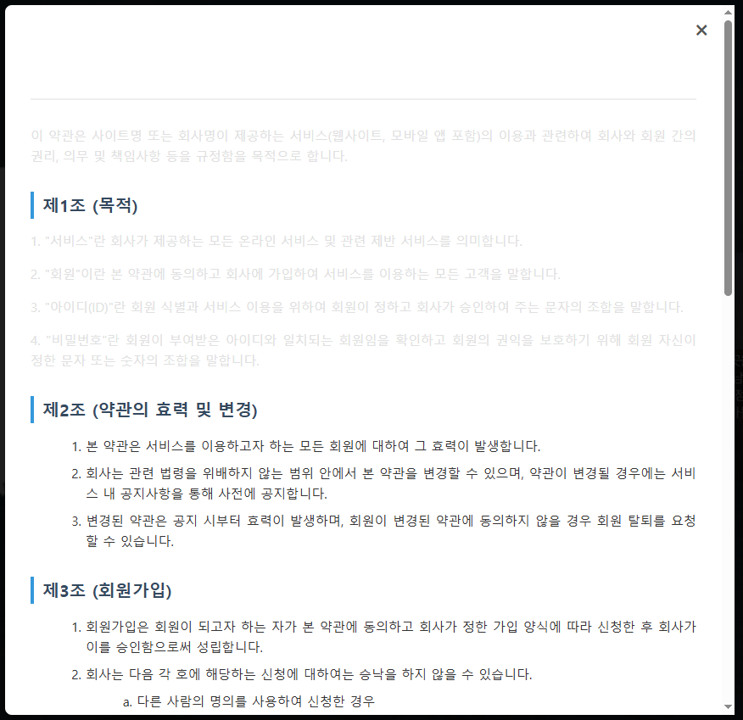
이용약관
설명 및 기능
1 | 이용약관 내용
2 | 확인 후 닫기
1
2
Notes:
이용약관입니다. 이용약관 버튼 클릭 시 모달창으로 확인 할 수 있습니다.

Slide 24

구글 로그인
About Signup
1. 구글 로그인 요청
사용자는 React 화면에서 Google 로그인 버튼 클릭.
구글 OAuth 서버로 인증 요청 → 인증 코드 발급.
React는 인증 코드를 Spring Boot 서버로 전달.
Spring Boot는 이 인증 코드를 가지고 Access Token을 구글에 요청.
Access Token을 바탕으로 사용자 정보를 구글로부터 받아옴.
받은 사용자 정보는 OracleDB에 저장하거나 조회 (신규 회원이면 INSERT, 기존이면 SELECT).
백엔드는 세션 생성 또는 단순 로그인 완료 응답 (예: 사용자 ID 등)
React는 로그인 상태를 localStorage나 memory로 저장 (→ 이후 요청 시 인증 상태 유지. 세션 기반이면 브라우저 쿠키 자동 포함).
4. 인증 코드로 구글에 토큰 요청
2. 인증 코드 전달
5. 액세스 토큰 전달
3. 인증 코드 → Spring 서버 전송
7. 세션 생성 or 토큰 리턴
6.사용자 정보 조회 후 OracleDB 저장/조회
8. 토큰을 메모리/스토리지에 저장
or 서버 세션 기반으로 인증 유지
Notes:
Google 로그인 시스템은 React가 구글 인증 코드를 받아 Spring Boot 백엔드로 전달하는 방식으로 작동합니다. 백엔드는 이 코드로 구글에서 사용자 정보를 획득하고 DB에 저장/조회하며 로그인 세션을 관리합니다. React는 응답을 받아 로그인 상태를 저장함으로써 간편하고 안전한 인증을 제공합니다.

Slide 25
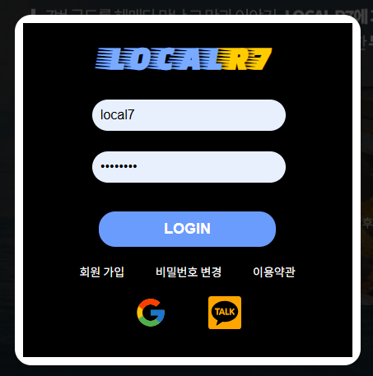
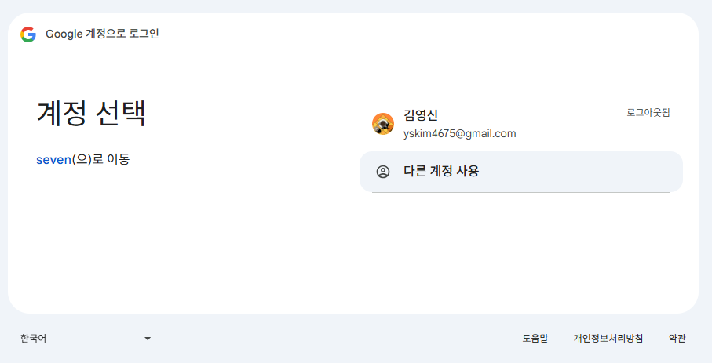
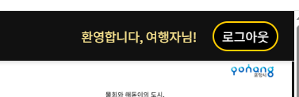
구글 로그인
설명 및 기능
1 | 구글 로그인 선택
2 | 구글 계정 선택/비밀번호 입력
3 | 로그인 성공
2
1
3
Notes:
전의 PPT에서 구글 로그인 방식을 바탕으로 구글 로그인 버튼을 클릭하게 되면 2번 화면에서 계정을 선택하고 이용약관을 포함하게 되는 화면이 나오게 되는데 그 화면에서 계속 버튼을 누르게 되면 정상적으로 구글로그인이 됩니다.

Slide 26
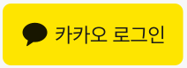
카카오톡 로그인
About Signup
사용자가 React 화면에서 카카오 로그인 버튼 클릭.
카카오 인증 서버로 인증 요청 → 인증 코드 발급.
인증 코드를 React가 Spring Boot 서버로 전달.
Spring Boot는 이 인증 코드를 가지고 Access Token 요청.
받은 Access Token으로 사용자 정보를 카카오로부터 요청함 (예: 이메일, 닉네임, 카카오 ID 등).
사용자 정보는 OracleDB에 저장 또는 기존 유저 조회. (예: 신규면 INSERT, 기존이면 SELECT).
이후 세션 생성 또는 단순 로그인 응답 (예: 사용자 ID 반환). React는 이를 localStorage 또는 메모리에 저장하고 인증 상태 유지 (세션 기반이면 브라우저 쿠키 자동 포함됨).
1. 카카오 로그인 요청
4. 인증 코드로 카카오에 토큰 요청
2. 인증 코드 전달
5. 액세스 토큰 전달
3. 인증 코드 → Spring 서버 전송
8. 세션 생성 또는 로그인 응답
6.사용자 정보 요청
9. 토큰 or 세션 정보 저장 (localStorage, memory 등)
7. OracleDB에 사용자 정보 저장/조회
Notes:
카카오 로그인 플로우는 사용자가 React에서 로그인 버튼을 누르면 카카오 인증 서버로부터 인증 코드를 받아 Spring Boot 백엔드로 전달합니다. 백엔드는 이 코드로 Access Token과 사용자 정보를 카카오에서 받아와 OracleDB에 저장/조회합니다. 최종적으로 React는 백엔드의 로그인 응답을 통해 인증 상태를 유지하며 사용자 편의를 제공합니다.
구글과 다른점은 카카오는 카카오 인증 서버를 사용하고 구글은 구글 OAuth 서버를 사용합니다.

Slide 27
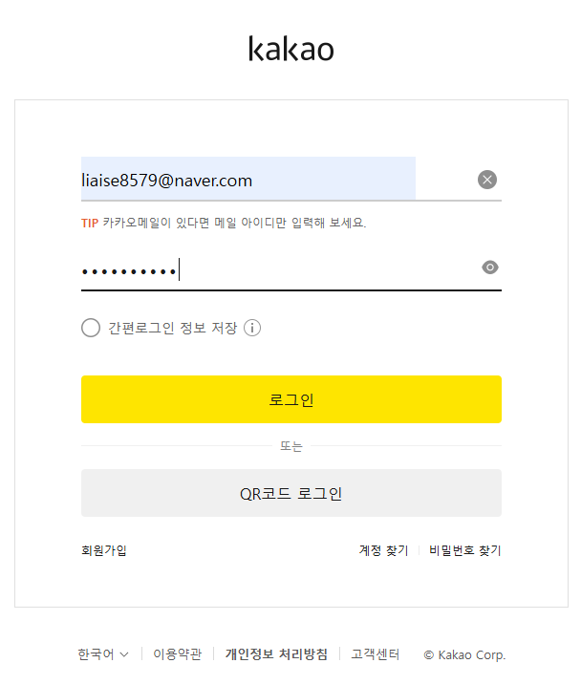
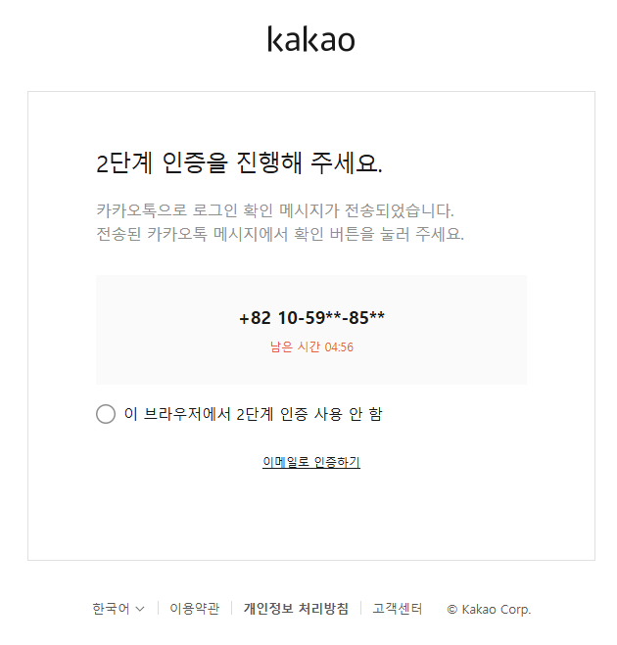
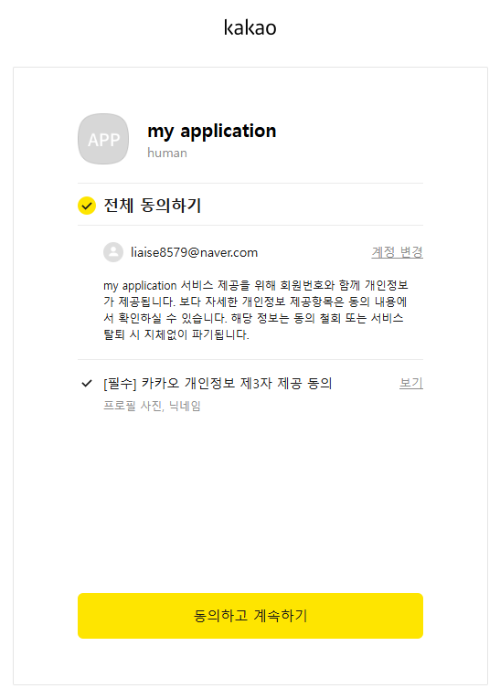
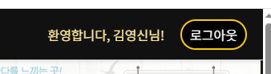
카카오톡 로그인
1
2
설명 및 기능
1 | 카카오톡 아이디 비번 입력
2 | 2단계 인증(모바일 확인)
3 | 정보제공동의(필수)
4 | 로그인 성공
3
4
Notes:
로그인 모달창에서 카카오 버튼을 누르게 되면 카카오톡 로그인을 할 수 있습니다. 3번 처럼 이용약관을 대신하여 나타나게 됩니다.

Slide 28
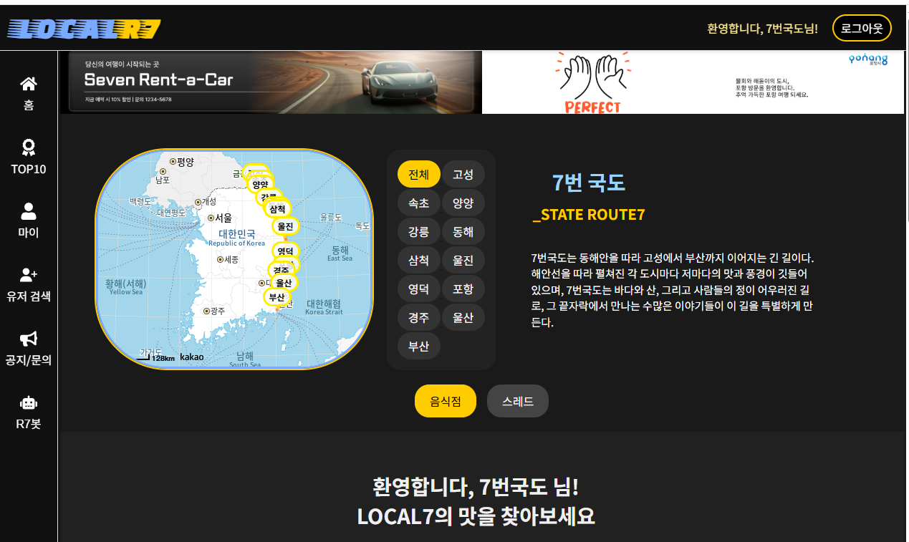
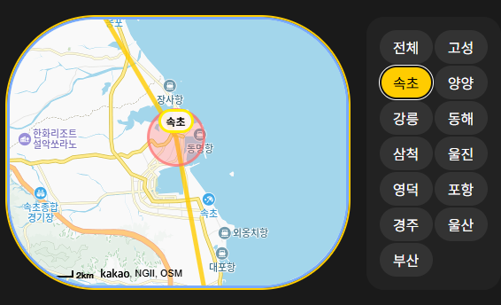
로그인 후 HOME
1
8
9
설명 및 기능
1 | LOCALR7 로고(클릭 시 홈)
2 | 배너 슬라이드 화면
3 | 전국지도/도시별 버튼 클릭 시 해당 지역 지도 출력
4 | 전체 및 12도시 버튼 클릭 시 해당 도시 설명
5 | 각 도시 문화 간단 소개
6 | 클릭 시 음식점 페이지 하단 출력
7 | 클릭 시 스레드 페이지 하단 출력
8 | 로그인 후 user 닉네임 출력
9 | 로그아웃 버튼 클릭시 로그인전MAIN 화면으로 이동
2
3
4
5
3
6
7
Notes:
로그인을 하게 되면 저희 HOME 화면입니다. 첫번째로 로고 클릭하게 되면 홈으로 이동하게 됩니다. 2번은 배너 슬라이드로 광고를 넣을 수 있는 공간을 마련했습니다. 3번을 통해 7번국도에 대한 도시들을 지도로 볼 수 있고, 지도 옆에 있는 버튼 클릭 시 각 지역의 문화들을 볼 수 있고 클릭하게 되면 지도에 확대된 상태로 볼 수 있습니다. 6번과 7번 다음 PPT로 보여드리겠습니다.

Slide 29
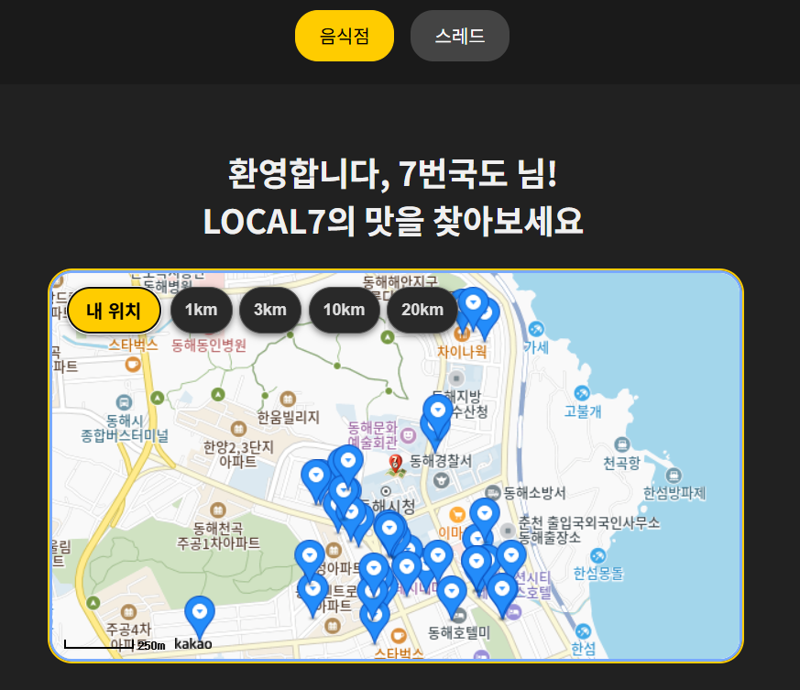
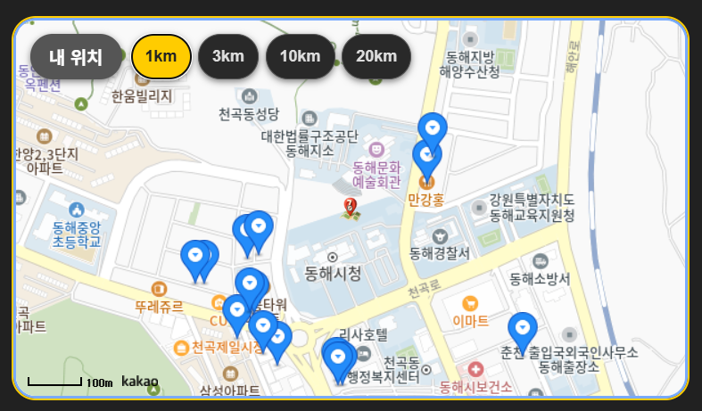

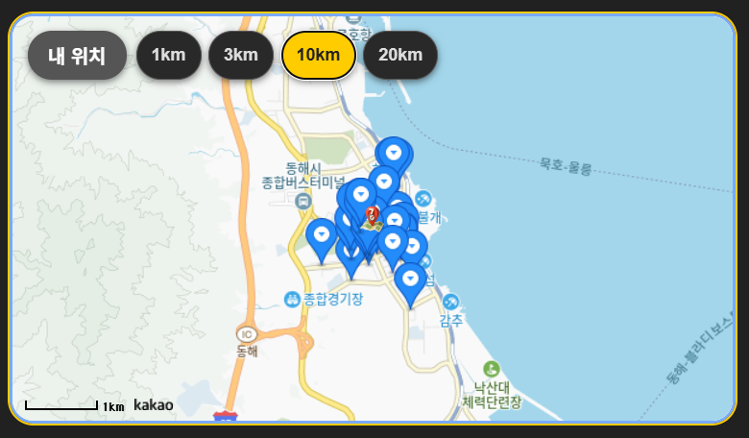
음식점 _위치기반 지도
1
4
설명 및 기능
1 | 홈 화면 음식점 버튼 클릭 시 홈 화면 하단 음식점 페이지 출력
2 | 내 위치기반 지도(전국단위)
3 | 내 위치 아이콘 출력
4 | 내 위치 반경 1km 화면 시 지도
5 | 내 위치 반경 10km 화면 시 지도
2
3
5
Notes:
6번을 클릭하게 되면 이렇게 지도에 포함된 음식점 마커들을 볼 수 있습니다. 내 위치 버튼을 누르게 되면 내위치를 볼 수 있고 다음 PPT에서 볼 수 있겠지만 지도에 포함된 마커들을 음식점 리스트로 볼 수 있습니다. 내 위치로 부터 반경 1, 3, 10, 20 키로로 구분 할 수 있는 버튼을 만들었습니다. GPS 기능을 추가하게 되면 저희 지금 있는 위치에서 7번국도에 해당하는 음식점 리스트를 볼 수 없어서 내 위치를 동해시청으로 가상했습니다. GPS 기능을 추가하지 못한 기능에 대해서는 지도안에서 특정 위치를 클릭하면 내 위치가 이동이 되는 상태로 클릭 한 지점 반경 10키로 이내 음식점 목록이 나오게 보완했습니다.

Slide 30
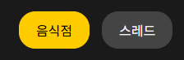
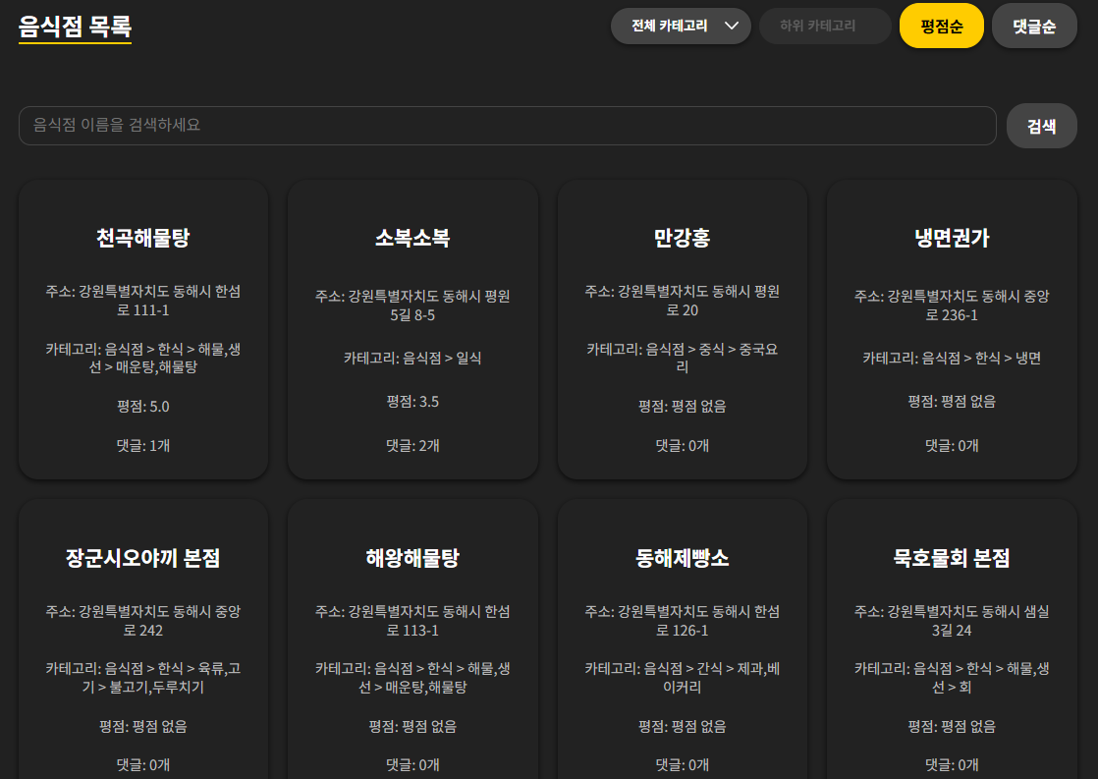
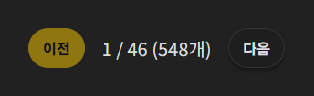
음식점 목록
1
2
3
4
설명 및 기능
1 | 홈 화면 음식점 클릭 시 하단 페이지
2 | 전체 카테고리 셀렉트 박스, 전체 카테고리 선택 후 하위 카테고리 검색 가능
3 | 평점순 버튼
4 | 댓글순 버튼
5 | 음식점 이름 검색
6 | 해당 목록 출력
7 | 페이지 이동 컨트롤
5
6
7
Notes:
다음은 지도에 포함된 마커들을 통해 음식점 목록을 가져옵니다. 전체 카테고리가 있고 하위카테고리가 있는데 전체카테고리에서 선택시 하위 카테고리에서는 포함되지 않는 카테고리는 안보이게 되어있습니다. 또 평점순, 댓글순으로 볼 수 있고 음식점을 클릭하게 되면 모달창이 나오게 되어 있습니다.

Slide 31



음식점 목록_카테고리별
2
설명 및 기능
1 | 전체 카테고리 클릭 시 목록 셀렉트 박스
2 | 대분류 선택 시 해당 음식점 목록
3 | 소분류 선택 시 해당 음식점 목록
1
3
Notes:
전의 PPT에서 설명드린것처럼 카테고리는 사진과 같이 이용할 수 있습니다.

Slide 32



음식점 카드 모달창
설명 및 기능
1 | 음식점 이름 검색 창
2 | 음식점 이름 검색시 해당 음식점 카드 리스트 출력
3 | 해당 음식점 카드 모달창
4 | 닫기 버튼 클릭시 모달창 닫힘
1
2
3
4
Notes:
음식점 클릭 시 음식점에 대한 상세 정보들이 나오게 됩니다. 음식점에 대한 메뉴 부분은 데이터를 가져오기 힘들어서 클릭 시 해당하는 음식점의 메뉴를 볼 수 있게 카카오맵으로 링크를 걸어놨습니다. 평점이 0인 이유는 아직 사용자가 리뷰를 남기지 않았기때문에 0점으로 되어있습니다.

Slide 33


음식점 카드 _카카오맵에서 메뉴 확인하기
2
설명 및 기능
1 | 카카오맵에서 메뉴 확인하기 버튼 클릭
2 | 해당 음식점 카카오맵 페이지로 이동
3 | 해당 음식점 메뉴 페이지 확인
3
1

Slide 34





음식점 카드 _리뷰 등록
1
6
설명 및 기능
1 | 리뷰 자성하기 버튼 클릭시 새 리뷰 작성하기 박스 출력
2 | 평점 평가 가능
3 | 리뷰 작성
4 | 리뷰 등록 버튼 클릭시 리뷰 등록
5 | 리뷰 목록 보기 버튼 클릭시 리뷰 목록 출력
6 | 내용 미입력 후 등록 버튼 클릭시 alert
7 | 평점 반영됨
8 | 리뷰 목록 출력
5
7
3
2
8
4
Notes:
음식점에서 직접 별점과 리뷰를 달 수 있습니다. 여기 리뷰를 보시면 관리자가 리뷰를 남겼는데 일반 사용자가 남길 시 수정, 삭제, 신고 버튼을 볼 수 있습니다.

Slide 35

음식점 목록 _평점순
1
설명 및 기능
1 | 평점순 버튼 클릭시
2 | 평점순으로 정렬
2
Notes:
음식점 목록에서 평점순, 버튼을 누르게 되면 평점이 높은 순으로 보이게 됩니다.

Slide 36

음식점 목록 _댓글순
1
설명 및 기능
1 | 댓글순 버튼 클릭시
2 | 댓글순으로 정렬
2
Notes:
마찬가지로 댓글순 버튼을 누르게 되면 댓글이 많은 순서로 음식점 목록을 볼 수 있습니다.

Slide 37





스레드 _메인 화면
1
설명 및 기능
1 | 메인 화면에서 스레드 클릭
2 | 정렬 셀렉트 박스 ->예시 : 좋아요순
3 | 좋아요순으로 정렬
4 | 검색 셀렉트 박스 ->예시:제목으로 검색
5 | 검색된 단어에 맞게 출력
2
4
5
3
Notes:
다음은 홈에서 음식점 옆에 있는 스레드 버튼 클릭 시 나오는 화면입니다. 스레드는 간단하게 말해서 게시물이라 보면 되겠습니다. 스레드 버튼을 클릭하게 되면 우선 첫번째로 정렬버튼이 있고 다음으로 각 필터별로 검색을 할 수 있습니다.

Slide 38




스레드 _게시글 작성
설명 및 기능
1 | 스레드에서 새 게시글 작성 클릭
2 | 제목 입력
3 | 내용 입력
4 | 위치 입력
5 | 이미지 첨부
6 | 게시글 작성
7 | 게시물 목록에 반영
8 | 클릭하면 게시글 목록 화면 출력
9 | 수정 클릭하면 수정 내용 반영됨
2
1
3
7
4
5
6
8
9
Notes:
다음으로 게시글 작성 버튼을 누르게 되면 제목, 내용, 위치태그, 사진을 사용자가 직접 추가할 수 있습니다. 게시글 생성 시 옆에 보이는 화면처럼 볼 수 있습니다.

Slide 39




스레드 _게시글 보기(댓글 작성, 수정, 삭제)
2
설명 및 기능
1 | 목록에서 게시글 선택
2 | 게시글 보기 화면으로 전환(상단)
3 | 게시글 보기 화면 하단 부분
4 | 댓글 작성 후 버튼 클릭
5 | 댓글 반영되어 출력
6 | 작성한 댓글 수정 가능
7 | 작성한 댓글 삭제 가능
8 | 전체 글 목록으로 이동
9 | 게시글 수정 가능
10 | 게시글 삭제 가능
1
3
8
9
10
5
4
6
7
Notes:
게시글에서 본인이 작성한 게시글에 대해서만 수정, 삭제를 할 수 있고 게시글 클릭 시 상세 창으로 들어가게 됩니다. 게시글에서도 좋아요를 할 수 있지만 게시글 상세에서도 똑같이 좋아요를 누를 수 있습니다. 게시글 상세에서 밑으로 내려가면 댓글을 작성할 수 있습니다.
이 게시글에 대해서 다른 사용자나 관리자로 로그인해서 보게 된다면 신고 기능을 이용할 수 있습니다.

Slide 40




TOP10 _이달의 여행지
2
설명 및 기능
1 | 네비게이션 바 TOP10 클릭
2 | 이달의 여행지 버튼 클릭
3 | 선정 지역 표시
4 | 유저 투표 안내
5 | 유저가 직접 다음달 여행지 선택
6 | 선택 후 투표하기 버튼 클릭
7 | 투표 완료 알림창
1
3
4
5
6
7
Notes:
다음은 TOP10 페이지 입니다. 이 페이지는 7번 국도에 위치한 도시들 중 사용자 투표를 통해 선정된 인기 지역 TOP10을 보여주기 위해 제작되었습니다.
사용자는 매달 직접 지역 투표에 참여할 수 있으며, 다음 달에 그 결과를 확인할 수 있습니다.
이를 통해 지역에 대한 관심도를 높이고, 해당 달의 인기 지역을 더욱 활성화하는 데 목적이 있습니다. 사용자는 매달 그 지역에 대해서 투표를 한번 만 할 수 있게 설정되어있습니다. 투표 버튼을 누르게 되면 투표 완료 알림창이 뜹니다.

Slide 41

TOP10 _이달의 여행지 투표 완료
설명 및 기능
1 | 투표한 후 투표 완료 버튼으로 변경
1
Notes:
투표 완료 시 투표 하기 버튼이 투표 완료 버튼으로 바뀌게 되고 버튼을 누를 수 없게 설정했습니다.

Slide 42



TOP10 _투표 진행 상황
1
설명 및 기능
1 | 투표 진행 상황 버튼 클릭시 이동
2 | 이달의 선정지 표시
3 | 투표 현황 그래프 출력
2
3
Notes:
투표 하게 되면 투표 순으로 나오게 되고 이번달의 선정지는 투표 순이 제일 높은 지역으로 표시되게 됩니다.

Slide 43





TOP10 _이달의 게시물
1
2
설명 및 기능
1 | 이달의 게시물 클릭
2 | Like TOP 10 페이지 출력
3 | NO.1 -> 좋아요 8 like
4 | NO.2 -> 좋아요 7 like
5 | NO.3 -> 좋아요 6 like
6 | NO.4 -> 좋아요 5 like
7 | 홈 스레드에서 좋아요순 정렬 목록이랑 정확히 일치
3
4
5
6
7
Notes:
이달의 게시물을 클릭하게 되면 좋아요 순으로 10개를 볼 수 있습니다.

Slide 44



마이 페이지 _내 정보
2
설명 및 기능
1 | 네비게이션바 마이 버튼 클릭
2 | 마이 페이지 내 정보 클릭
3 | 가입시 등록한 첨부파일 출력
4 | 가입시 기입한 정보 출력
5 | 팔로워, 팔로잉 수 출력
3
1
4
5
Notes:
다음은 마이페이지 입니다. 사이드바에 있는 마이 버튼을 누르게 되면 회원가입 시 입력 했던 정보들을 바탕으로 내 정보를 볼 수 있습니다.

Slide 45




마이 페이지 _회원 정보 수정 전체 화면
1
설명 및 기능
1 | 회원 정보 수정 버튼 클릭
2 | 프로필 이미지 변경
3 | 프로필 소개
4 | 닉네임 변경
5 | 아이디 변경
6 | 비밀번호 변경
7 | 회원 탈퇴
2
4
6
3
5
7
Notes:
내 정보 다음으로 회원 정보 수정 탭에서 사진, 닉네임, 아이디, 비밀번호 수정 등을 포함해서 회원탈퇴 기능을 할 수 있습니다.

Slide 46




마이 페이지 _회원 정보 수정(프로필 이미지 변경)
설명 및 기능
1 | 회원 정보 수정 버튼 클릭
2 | 파일 선택 버튼
3 | 파일 선택 후 열기 클릭
4 | 프로필 이미지 변경 확인
5 | 변경된 이미지 출력
1
2
3
5
4
Notes:
회원정보 수정에서 프로필 이미지 변경 시 정상적으로 수정이 되는것을 확인할 수 있습니다.

Slide 47




마이 페이지 _회원 정보 수정(프로필 소개 수정)
설명 및 기능
1 | 프로필 소개 수정 버튼 클릭
2 | 새 프로필 내용 입력 후 저장 버튼 클릭
3 | 업데이트 메시지 출력
4 | 수정된 프로필 출력
1
2
4
3
Notes:
프로필 소개도 동일하게 수정이 가능합니다.

Slide 48





마이 페이지 _회원 정보 수정(닉네임 변경)
설명 및 기능
1 | 새 닉네임 변경
2 | 중복된 닉네임 입력시 사용중인 닉네임 알림
3 | 중복 확인 후 사용가능 닉네임 알림
4 | 수정된 닉네임 출력 확인
1
2
3
4
Notes:
닉네임변경은 중복확인을 통해 닉네임 변경을 할 수 있습니다.

Slide 49









마이 페이지 _회원 정보 수정(아이디 변경)
1
설명 및 기능
1 | 아이디 변경
2 | 이미 사용중인 아이디 입력 -> 중복 확인 -> 중복 메세지
3 | 새 아이디 인증코드 요청
4 | 인증 코드 이메일 확인
5 | 인증 코드 입력창
6 | 인증코드 입력
7 | 코드입력 후 버튼 색 변경
8 | 자동 로그아웃 알림창
9 | 로그인 화면으로 돌아감
10 | 로그인 성공
2
5
3
4
6
7
9
10
8
Notes:
아이디 변경은 중복확인과 메일 인증을 통해 변경 할 수 있습니다.

Slide 50








마이 페이지 _회원 정보 수정(비밀번호 변경)
1
설명 및 기능
1 | 비밀번호 변경 박스
2 | 현재 비밀번호 확인 메세지
3 | 새 비밀 번호 입력 메세지
4 | 새 비밀번호, 비밀번호 확인 입력
5 | 입력 후 비밀번호 변경 버튼색 변경
6 | 로그아웃 알림창
7 | 로그인 화면으로 돌아감
8 | 로그인 성공
9 | 변경된 비밀번호 데이터 반영됨
2
4
6
3
5
7
8
9
Notes:
비밀번호도 현재비밀번호를 확인하고 새로운 비밀번호를 입력, 새 비밀번호 확인이 되어야만 비밀번호 변경이 가능합니다.

Slide 51








마이 페이지 _회원 정보 수정(회원 탈퇴)
1
설명 및 기능
1 | 회원 탈퇴 박스
2 | 현재 비밀번호 입력
3 | 인증 코드 요청 클릭
4 | 이메일로 인증 코드 확인
5 | 인증 코드 입력 후 회원탈퇴 버튼 클릭
6 | 인증 코드 요청 중..
7 | 로그아웃 알림창
8 | 탈퇴한 아이디로 로그인 시도
9 | 로그인 실패 알림창
5
6
7
2
3
8
4
9
Notes:
회원탈퇴는 아이디 변경과 동일하게 이메일 인증을 통해 회원 탈퇴를 할 수 있습니다. 아이디 해킹 당했을 때 임의로 아이디 변경이나 회원 탈퇴를 못하게 하기 위해서 이메일 인증 기능을 추가했습니다.

Slide 52


마이 페이지 _내가 쓴 글
설명 및 기능
1 | 마이 페이지 내가 쓴 글
2 | 내가 작성한 게시글 목록 출력
3 | 내가 작성한 게시글 클릭
4 | 해당 게시글 출력
5 | 목록으로 돌아가는 버튼
6 | 게시글 수정 가능
7 | 게시글 삭제 가능
8 | 댓글 작성 가능
2
1
3
4
5
6
7
8
Notes:
다음으로 내가 쓴글 탭을 클릭하게 되면 작성한 게시글 목록을 볼 수 있고 클릭 시 게시글 상세로 이동하게 됩니다.

Slide 53






마이 페이지 _팔로워
설명 및 기능
1 | 마이페이지 -> 팔로워 선택
2 | 다른 유저 아이디로 로그인
3 | 다른 유저 아이디에서 내 아이디 선택
4 | 다른 유저 아이디에서 내 아이디 팔로우 버튼 클릭
5 | 내 아이디로 로그인
6 | 내 팔로워 목록 페이지
7 | 나를 팔로우한 유저 목록에 해당 유저 아이디 반영되어 출력
2
1
3
5
6
4
7
Notes:
팔로워 탭에서는 팔로워 목록을 볼 수 있고 각 게시글 상세나, 댓글 작성자들의 이미지 클릭, 유저 검색 시 유저 이미지 클릭 시 팔로우 버튼을 누를 수 있는 페이지로 이동할 수 있습니다.

Slide 54







마이 페이지 _팔로잉
2
설명 및 기능
1 | 마이페이지 -> 팔로잉 클릭
2 | 내가 팔로우하는 목록 출력
3 | 네비바에서 유저 검색 클릭
4 | 팔로우하고 싶은 유저 클릭
5 | 다른 유저 프로필 출력 후 팔로잉 버튼 클릭
6 | 팔로우 성공 알림창
7 | 내가 팔로우하는 목록에 팔로우한 유저 출력
6
1
3
7
4
5
Notes:
마찬가지로 본인이 다른 사용자들을 팔로우를 한 경우에 팔로우 목록을 볼 수 있고 전 ppt 내용과 동일하게 작동합니다.

Slide 55


마이 페이지 _언팔로우
1
설명 및 기능
1 | 내가 팔로우하는 목록 페이지
2 | 언팔로우 하고자 하는 유저 클릭
3 | 언팔로우 버튼 클릭
4 | 언팔로우 성공 알림창
5 | 언팔로우한 유저 삭제된 목록
2
3
4
5
Notes:
팔로우 목록에서 언팔로우를 하고싶으면 팔로우 목록에서 사용자 클릭 시 사용자 정보 창에서 언팔로우 버튼을 클릭하게 되면 알림 창과 동시에 언팔로우가 됩니다.

Slide 56






유저 검색
설명 및 기능
1 | 네비바에서 유저 검색 클릭
2 | 전체 셀렉트 박스에 전체, 아이디, 이름, 닉네임, 이메일 출력
3 | 아이디 검색시 해당 아이디 유저 출력
4 | 이름 검색시 해당 이름 유저 출력
5 | 닉네임 검색시 해당 닉네임 유저 출력
6 | 이메일 검색시 해당 이메일 유저 출력
2
3
1
4
5
6
Notes:
다음은 유저 검색입니다. 유저 아이디, 닉네임, 이름, 이메일로 검색 할 수 있고 또는 전체를 포함시켜서 검색 할 수 있습니다.

Slide 57


공지/문의_관리자 로그인 화면
설명 및 기능
1 | 네비게이션 바 공지/문의 클릭
2 | 관리자 아이디로 로그인시 화면
3 | 공지사항 글 목록 출력
4 | 관리자 아이디만 글쓰기 버튼 노출
2
4
3
1
Notes:
다음은 공지/문의 탭입니다. 관리자 로그인 시 글쓰기 버튼을 볼 수 있습니다. 그 이외의 목록들은 모든 유저가 볼 수 있습니다.

Slide 58



공지/문의_관리자 글쓰기
5
설명 및 기능
1 | 관리자 글쓰기 버튼
2 | 제목 입력
3 | 본문 내용 입력
4 | 등록 버튼 클릭
5 | 등록 완료 알림창
6 | 목록 버튼 클릭시 목록 화면 전환
1
2
3
4
6
Notes:
관리자가 글쓰기 버튼을 클릭하면 제목, 본문에 내용을 작성하고 등록 버튼을 누르게 되면 알림창과 동시에 공지사항 등록이 됩니다.

Slide 59



공지/문의_관리자 글 수정
1
설명 및 기능
1 | 목록에서 글 클릭시 공지사항 수정 페이지 출력
2 | 제목, 본문 수정 후 수정 버튼 클릭
3 | 수정 완료 알림창
4 | 수정 전 목록 제목
5 | 수정 후 목록 제목
4
2
5
3
Notes:
공지사항 목록에서 목록 클릭 시 공지사항 상세 페이지로 넘거가게 되고 관리자만 수정, 삭제 버튼을 볼 수 있게 되어있습니다.

Slide 60



공지/문의_관리자 글 삭제
3
설명 및 기능
1 | 공지사항 글 목록
2 | 해당 글 클릭
3 | 공지사항 수정 페이지 오픈
4 | 삭제 버튼 클릭
5 | 삭제 여부 확인
6 | 확인 클릭시 삭제완료 알림
7 | 삭제 후 목록 사라짐 확인
1
2
4
7
5
6
Notes:
공지사항 목록의 상세페이지에서 삭제 버튼 클릭 시 삭제 여부를 한번 더 물어보고 확인 버튼을 누르게 되면 정상적으로 공지사항 삭제가 됩니다.

Slide 61



공지/문의 _일반 user 로그인 화면
2
설명 및 기능
1 | 네비게이션 바 공지/문의 선택
2 | 일반 유저 로그인 확인
3 | 공지사항 목록 확인
4 | 글 클릭시 글 열람 가능
5 | 목록 버튼 클릭시 목록으로 이동
3
4
1
5
Notes:
일반 유저로 공지사항 탭에 들어갈 시 보여지는 화면입니다. 목록 클릭하면 상세 내용을 확인할 수 있습니다.

Slide 62

공지/문의 _고객센터 문의
설명 및 기능
1 | 네비게이션 바 공지/문의 선택
2 | 문의 방법 안내
3 | E-mail 주소 공지
2
3
1
Notes:
문의도 공지사항 목록과 함께 볼 수 있게 만들었습니다.

Slide 63


Gemini AI와 연동된 맛집 추천 서비스 시스템 설계
- 사용 기술 스택
1. 백엔드: Spring Boot(Java), FastAPI(Python)
2. AI 연동 Google Gemini API(Gemini 1.5 flash)
3. 데이터 구조: Pydantic(Python)
4. 통신: REST API + WebClient
5. 환경관리 .env
- 시스템 흐름도 1. React 사용자 입력 -> 2. Spring Boot 백엔드(AiController, AiService -> WebClient)
3. Fast API Ai 서버 -> Gemini API 호출 -> 응답: 추천 식당 요약 -> 화면에 결과 렌더링
사용자의 질문이 들어오면, Spring 백엔드에서 식당과 리뷰 정보를 함께 AI 서버로 전달하고, FastAPI에서는 이를 바탕으로 프롬프트를 구성해 Gemini에게 요청합니다.
이렇게 생성된 응답은 다시 백엔드로 전달되고, 최종적으로 프론트에 노출됩니다.
* Pydantic: Python 데이터 검증 및 설정 관리 라이브러리입니다. 특히 FastAPI에서 자주 쓰이며, Python의 type hints(타입 힌트)를 기반으로 자동으로 데이터를 검증하고 직렬화/역직렬화해줌
* 타입힌트: 변수, 함수의 매개변수, 함수의 반환 값에 예상되는 데이터 타입을 명시적으로 알려줌
Notes:
다음은 ai 파트입니다. 사용 기술 스택으로는 Spring Boot, FastAPI를 썼고, AI 연동은 구글 제미나이 API, 모델은 제미나이 1.5 FLASH 버전을 사용했습니다. 데이터구조는 PYDANTIC 사용하였고 통신으로 RESTAPI, WEBCLINENT를 사용했습니다.
React에서 사용자가 질문하면, Spring 백엔드가 식당 및 리뷰 데이터를 FastAPI에 전달하고,
FastAPI는 이를 기반으로 Gemini API에 요청을 보냅니다.
AI 응답을 받아 최종적으로 React 화면에 추천 결과를 보여줍니다.
ydantic: Python의 타입힌트를 활용해 데이터 유효성 검사 및 직렬화/역직렬화를 자동으로 처리합니다.
타입힌트: 변수나 함수에 예상 타입을 명시하여 코드 가독성과 안정성을 높여줍니다.

Slide 64





주요 연계 코드 및 처리 흐름
설명 및 기능
1 | WebClientConfig에서 AI 서버의 baseURL을 설정해 놓았습니다. 이를 통해 Spring에서는 FastAPI 서버에 HTTP 요청을 간편하게 보냄
2 | /chat엔드포인트로 요청이 들어오면, AiService의 getChatResponse메서드를 호출해 Mono 형태로 응답을 반환
3 | AiService에서는 WebClient를 사용해 FastAPI 서버의 /chat에 POST 요청을 보냅니다. 요청 본문에는 AiChatRequest객체가 포함되고, 응답은 AiChatResponse로 받아 Mono로 감쌈
4 | Python 쪽 FastAPI에서는 /chat라우트를 통해 요청을 수신하고, 내부적으로 프롬프트를 구성한 뒤, Google Gemini AI 모델로부터 응답을 생성합니다. 응답은 다시 ChatResponse형태로 반환되며, 이 데이터가 Spring 서버를 통해 프론트엔드로 전달
1
3
4
2
데이터 구조 (공통 DTO/Pydantic)
1. AiChatRequest.java⇄ ChatRequest(BaseModel)
2. RestaurantVO/ ReviewVO: 식당 및 리뷰 정보 포함
3. Gemini는 이 데이터 기반으로 사용자 맞춤형 식당 추천 생성
Notes:
Java와 Python이 명확한 인터페이스(API)로 연결되어 있으며,
DTO와 Pydantic 모델을 통해 양쪽에서 동일한 데이터 구조를 유지하고 있습니다.
이러한 연동을 통해 Gemini AI를 활용한 맞춤형 맛집 추천 기능을 안정적으로 구현할 수 있었습니다.
* 리액티브 비동기 처리에서 하나의 결과를 감싸는 타입(논 블로킹 형식),
* Reactor 라이브러리에서 제공하는 리액티브 프로그래밍의 핵심 타입 중 하나
* 많은 사용자 요청을 처리할 때 스레드가 낭비되지 않음
, 높은 처리량(Throughput), 낮은 지연 시간(Latency)

Slide 65


R7봇_AI R7봇 채팅
2
설명 및 기능
1 | 네비바에서 R7봇 클릭
2 | AI R7봇 채팅 페이지
3 | 챗봇에게 원하는 질문 입력
4 | 전송 클릭
5 | AI 응답 출력
3
4
5
1
Notes:
ai 기능입니다. 전 ppt에서 설명한것처럼 음식점에 등록된 리뷰를 토대로 음식점 데이터와 리뷰데이터를 종합하여 ai가 추천해줍니다.

Slide 66



관리자 페이지 _전체 목록
1
설명 및 기능
1 | 관리자 아이디로 로그인할 경우
2 | 네비게이션 바에서 관리자 선택
3 | 사용자 관리
4 | 스레드 관리
5 | 댓글 관리
6 | 리뷰 관리
7 | 신고 관리
3
4
5
6
7
2
Notes:
다음으로 관리자 페이지 입니다. 관리자 버튼은 관리자로 로그인 했을때만 보이게 됩니다. 관리자 페이지에서는 사용자관리, 스레드 관리, 댓글 관리, 리뷰 관리, 신고 관리 탭이 있습니다.

Slide 67





관리자 페이지 _사용자 관리
1
설명 및 기능
1 | 사용자 관리 페이지
2 | 사용자 검색
3 | 삭제할 사용자 선택후 삭제 버튼
4 | 사용자 삭제 확인 알림창
5 | 사용자 삭제 완료 알림창
6 | 삭제된 사용자 확인
2
3
4
6
5
Notes:
사용자 관리 탭에서는 사용자 목록을 통해 사용자들의 정보를 볼 수 있고 유저목록 클릭 시 해당 유저 프로필로 이동하게 됩니다.소셜로그인의 경우는 kakao, google 등이 붙습니다. 사용자 목록을 검색하여 유저 삭제 기능을 할 수 있습니다.

Slide 68




관리자 페이지 _스레드 관리
1
설명 및 기능
1 | 스레드 관리 클릭 -> 목록 페이지
2 | 삭제할 글 선택 후 삭제 버튼 클릭
3 | 삭제 확인 알림창
4 | 삭제 알림창
5 | 목록에서 삭제된 것 확인
2
3
4
5
Notes:
쓰레드 관리 탭에서는 사용자가 작성한 게시글을 토대로 제목, 작성자 작성일을 표시하게 되고 게시글 목록 클릭 시 게시글 상세로 이동할 수 있습니다. 삭제 버튼 클릭 시 해당 게시글이 삭제됩니다.

Slide 69





관리자 페이지 _댓글 관리
1
설명 및 기능
1 | 댓글 관리 페이지
2 | 삭제할 댓글 선택 후 삭제 클릭
3 | 댓글 삭제 확인 알림창
4 | 댓글 삭제 알림창
5 | 댓글 삭제된 목록 확인
6 | 댓글 내용 클릭시
7 | 댓글 내용 클릭시 해당 댓글이 있는 게시물 페이지로 이동
2
6
3
4
7
5
Notes:
댓글은 게시글에 작성한 댓글을 볼 수 있고 클릭 시 게시글 상세로 넘어가 댓글을 직접 볼 수 있습니다. 삭제 버튼 클릭 시 알림문구와 함께 확인 버튼을 누르면 댓글이 삭제되는것을 볼 수 있습니다.

Slide 70




관리자 페이지 _리뷰 관리
1
설명 및 기능
1 | 리뷰 관리 페이지
2 | 삭제할 리뷰 선택 후 버튼 클릭
3 | 리뷰 삭제 확인 알림창
4 | 리뷰 삭제 완료 알림창
5 | 목록에서 삭제된 리뷰 확인됨
2
3
4
5
Notes:
리뷰관리 탭에서는 음식점에 남긴 리뷰를 볼 수 있습니다. 리뷰 목록 클릭 하면 리뷰를 남긴 음식점 상세 모달창이 나오게 되어 리뷰글을 확인할 수 있습니다. 삭제 시 리뷰가 삭제됩니다.

Slide 71





관리자 페이지 _신고 관리
1
설명 및 기능
1 | 관리자 신고 관리 페이지
2 | 홈 -> 스레드 페이지로 이동
3 | 다른 사람의 댓글에서 신고 아이콘 클릭
4 | 댓글 신고하기 창에 신고 사유를 적고 신고 버튼 클릭
5 | 댓글 신고 성공 알림창
2
3
5
4
Notes:
신고 버튼은 각 게시글 상세, 또는 게시글 상세에 적힌 댓글, 음식점에 남긴 리뷰를 통해 신고할 수 있습니다. 신고 시 신고 사유를 적고 신고 버튼을 누르게 되면 정상적으로 신고가 됩니다.

Slide 72





관리자 페이지 _신고 관리
1
설명 및 기능
1 | 관리자 페이지 신고 관리 페이지
2 | 신고 목록에서 대상 내용 확인 후 삭제 버튼
3 | 사용자 삭제 의사 확인 알림창
4 | 삭제 성공 알림창
5 | 삭제 후 버튼 사라짐 확인(목록에는 존재)
6 | 삭제 대상 아이디로 로그인 시도하였으나 아이디 없음 확인
2
3
5
4
6
Notes:
신고 관리 탭에서 신고 유형을 확인하고 신고 대상, 신고 대상 내용, 사유를 확인합니다. 삭제 시 유저가 삭제되지만 신고 유형과 신고 대상, 신고 대상 내용을 통해 다른 관리 탭에서 직접 해당 내용을 삭제하면 됩니다.

Slide 73

소감문
01. 김창윤 (팀장)
이번 프로젝트에서는 팀장으로서 기획을 총괄하고, 프론트엔드와 CSS 작업도 맡았습니다. 막상 CSS를 다뤄보니, 단순한 스타일링을 넘어 구조와 네이밍이 얼마나 중요한지 체감했습니다. 특히 div 클래스명이 중복되어 의도치 않게 다른 영역까지 영향을 줄 때는 멘탈이 흔들릴 정도였습니다. 기획자이자 개발자 역할을 동시에 하며, 팀원들과의 조율도 중요한 과제였습니다. 각자의 입장을 이해하고 조율하면서, 소통의 어려움과 중요성을 뼈저리게 느꼈습니다. 이번 경험을 통해 기술 뿐 아니라 협업 능력도 크게 성장할 수 있었습니다.
Notes:
이번 프로젝트에서 팀장으로서 기획, 프론트엔드, CSS 작업을 맡으며 개발과 협업을 총괄했습니다. CSS 작업을 통해 구조화와 클래스 네이밍의 중요성을 체감했고, 예상치 못한 스타일 충돌로 어려움을 겪기도 했습니다. 기획자이자 개발자로서 팀원들과의 소통과 조율도 큰 과제였으며, 이를 통해 기술적 역량뿐 아니라 협업 능력도 크게 성장할 수 있었습니다.

Slide 74
소감문
02. 박현재 (부팀장)
3차 프로젝트에서는 GitHub를 활용해 650회 이상의 커밋에도 충돌 없이 협업을 마칠 수 있었습니다. 이는 초기 설계 단계에서 페이지 구조와 데이터 아키텍처를 체계적으로 나누고 역할을 명확히 한 덕분이라고 생각합니다. 음식점, 쓰레드, 관리자 페이지 ai 기능을 프론트와 백엔드 모두 구현하려다 보니 초반엔 6~7개 이상의 테이블 데이터를 동시에 사용하는 복잡한 구조로 막막했지만, 기능 단위로 분할하며 문제를 해결해 나갔고, 그 과정에서 데이터 흐름에 대한 이해도도 높일 수 있었습니다.
이전 프로젝트에서 익힌 Spring 기반 백엔드 경험이 큰 도움이 되었지만, 이번에는 RestController 방식과 API 설계가 달라 초반에는 어려움이 있었습니다. 다행히 React 학습 경험을 바탕으로 폴더 구조와 컴포넌트화를 적용해 작업 효율을 높일 수 있었습니다. 특히 AI 파트를 맡아 FastAPI, Gemini API를 활용해 리뷰 요약과 키워드 추출 기능을 구현함으로써 실제 서비스 품질 향상에 기여한 것은 가장 큰 보람이었습니다.
이번 프로젝트는 저에게 단순 구현을 넘어 설계, 협업, 새로운 기술 도입까지 아우르는 성장의 기회였고, 풀스택 개발자로 한 걸음 나아갈 수 있는 자신감을 주었습니다.
Notes:
3차 프로젝트에서는 GitHub로 650회 이상의 커밋을 충돌 없이 관리하며 협업했습니다. 초기 설계 단계에서 역할과 구조를 명확히 한 덕분입니다. 복잡한 데이터 구조도 기능 단위로 분할하며 해결했고, Spring 기반 백엔드 경험과 React 컴포넌트화로 작업 효율을 높일 수 있었습니다. AI 기능 구현(FastAPI + Gemini API)을 통해 Ai 챗봇, 리뷰 요약과 키워드 추출도 담당하며 서비스 품질 향상에 기여했습니다. 설계부터 구현, 협업, 신기술 도입까지 경험하며 풀스택 개발자로서 한층 성장할 수 있었습니다.

Slide 75
소감문
03. 정충교
7번 국도(동해안) 맛집 정보 공유 및 리뷰 커뮤니티 웹사이트 프로젝트에 참여하면서 웹 시스템 전반에 대한 실무 감각과 개발 흐름에 대한 이해를 크게 넓힐 수 있었습니다.
이번 프로젝트에서 저는 구글·카카오 소셜 로그인, 회원가입/탈퇴, 비밀번호 및 프로필 수정 등 로그인 및 회원 관리 기능을 프론트엔드와 백엔드 모두 직접 구현하였습니다. 또한, DB 테이블 설계 및 서버 환경 구성은 부팀장 개발자와 협업하여 함께 진행하였고, 이를 통해 시스템 구조에 대한 통합적인 시야를 갖출 수 있었습니다.
기능 구현을 넘어 서비스 동작 원리와 최적화까지 고민하며 개발자로서의 역량을 성장시킬 수 있었고, 협업의 가치와 책임감을 체득한 소중한 경험이었습니다.
Notes:
7번 국도 맛집 리뷰 커뮤니티 웹사이트 프로젝트에 참여하며 웹 시스템 전반에 대한 이해를 넓혔습니다. 소셜 로그인, 회원가입/탈퇴, 정보 수정 등 회원 관리 기능을 프론트·백엔드 모두 직접 구현했고, DB 설계와 서버 환경 구성은 부팀장과 협업하며 시스템 구조에 대한 통합적 시야를 키웠습니다. 단순 구현을 넘어 동작 원리와 최적화까지 고민하며 개발 역량과 협업 능력을 함께 성장시킬 수 있던 경험이었습니다.

Slide 76
소감문
04. 김지훈
1, 2차 프로젝트를 진행하면서 많은 우여곡절이 있었지만, 마지막 3차 프로젝트에서는 정말 많은 성장을 느낄 수 있었습니다. 특히 현재씨께 깊은 감사의 말씀을 드리고 싶습니다. AI에게 많은 도움을 받으며 개발을 진행하긴 했지만, 그 과정에서 코드 하나하나를 해석하고 이해할 수 있는 시간이 되어 정말 의미 있었습니다. 프론트엔드(React), 백엔드(Spring Boot, Oracle DB)의 전체 구조와 MVC 패턴을 기반으로 한 개발 흐름 — React에서 화면을 구성하고, Ajax 통신을 통해 백엔드를 거쳐 DB와 연동하는 전반적인 과정을 직접 구현하며 많이 배울 수 있었습니다. 처음에는 막막했던 흐름이었지만, 스스로 부딪히고 해결해 나가며 결국 결과물을 완성할 수 있었고, 이전까지 느꼈던 자신감 부족이 모두 사라졌습니다. 이제는 개인 프로젝트도 충분히 구현할 수 있다는 확신이 들었습니다. 이 경험을 바탕으로 앞으로도 꾸준히 학습을 이어가며 개인 프로젝트를 완성할 계획입니다. 프로젝트뿐만 아니라 다양한 질문에도 친절하게 답해주시고 도와주신 멘토분들께도 진심으로 감사드립니다. 감사합니다.
Notes:
1, 2차 프로젝트의 시행착오를 거쳐 3차 프로젝트에서 큰 성장을 경험했습니다. React-Frontend와 Spring Boot-Backend, Oracle DB를 연동한 전체 개발 흐름을 직접 구현하며 MVC 패턴에 대한 이해를 높였고, 초기의 막막함을 극복하며 자신감을 얻었습니다. 이제는 개인 프로젝트도 스스로 구현할 수 있다는 확신이 생겼고, 앞으로도 꾸준히 학습을 이어갈 계획입니다. 함께 도와주신 멘토분들께도 감사드립니다.

Slide 77
소감문
05. 김영신
이번 프로젝트에서 저는 서류 작업을 총괄하며 수행계획서, WBS, 최종 보고서 및 발표자료 작성 등을 맡았고, 팀장이 원활하게 기획을 이어갈 수 있도록 기초자료를 통해 기획 과정에 참여했습니다.
개발 측면에서는 공지사항 기능의 프론트엔드와 백엔드 구현을 담당했고, 이 과정을 통해 실질적인 개발 경험 뿐 아니라 시스템 구조 전반을 이해하게 되었습니다. 특히 프로젝트 전 과정을 문서화하며 팀원들의 노력과 협업의 가치를 체감했고, 그만큼 결과물의 완성도와 포트폴리오의 품질을 높이기 위해 더욱 정성을 다할 수 있었습니다.
팀 프로젝트를 경험하면서 각자의 역할에 최선을 다하고 서로 조율하는 과정이 전체 결과에 얼마나 큰 영향을 미치는지를 깊이 느낄 수 있었고, 이는 앞으로의 협업에도 큰 자산이 될 것이라 생각합니다.
Notes:
이번 프로젝트에서 서류 작업을 총괄하며 수행계획서, WBS, 최종 보고서 및 발표자료를 작성했고, 기초자료를 통해 기획에도 참여했습니다. 공지사항 기능의 프론트엔드와 백엔드 구현을 맡으며 개발 경험과 시스템 구조에 대한 이해를 높였습니다. 문서화 과정을 통해 협업의 가치를 체감했고, 역할 분담과 조율이 결과물의 완성도에 얼마나 중요한지 깊이 느낄 수 있었습니다.

Slide 78


TwoGether
함께해요, 따스한 감성여행
Thank you.
Thank you.

